Slide 1
Программирование на Java
Николай Гребнев, 1С
ngrebnev@gmail.com

Slide 2
План семинара
Работаем с Hibernate
Запросы

Slide 3
Магазин
Покупатели
Товары
Заказы

Slide 4
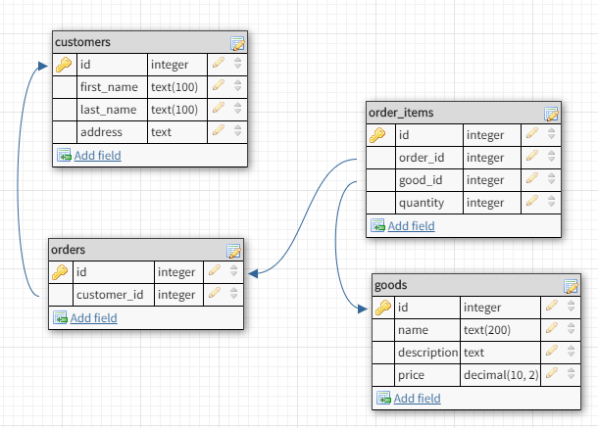
Схема базы данных

Slide 5
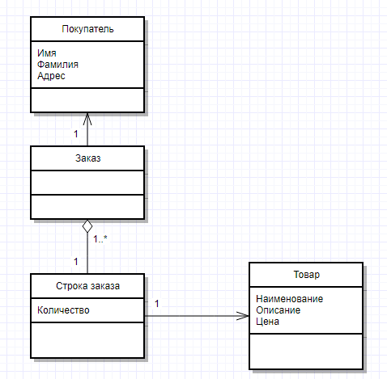
Модель предметной области

